Slide 1

Questions Flash
QF n° 6
Dans ce quizz, il y aura 4 questions :
QF n° 6
1. :
2. :
3. :
4. :

Slide 2

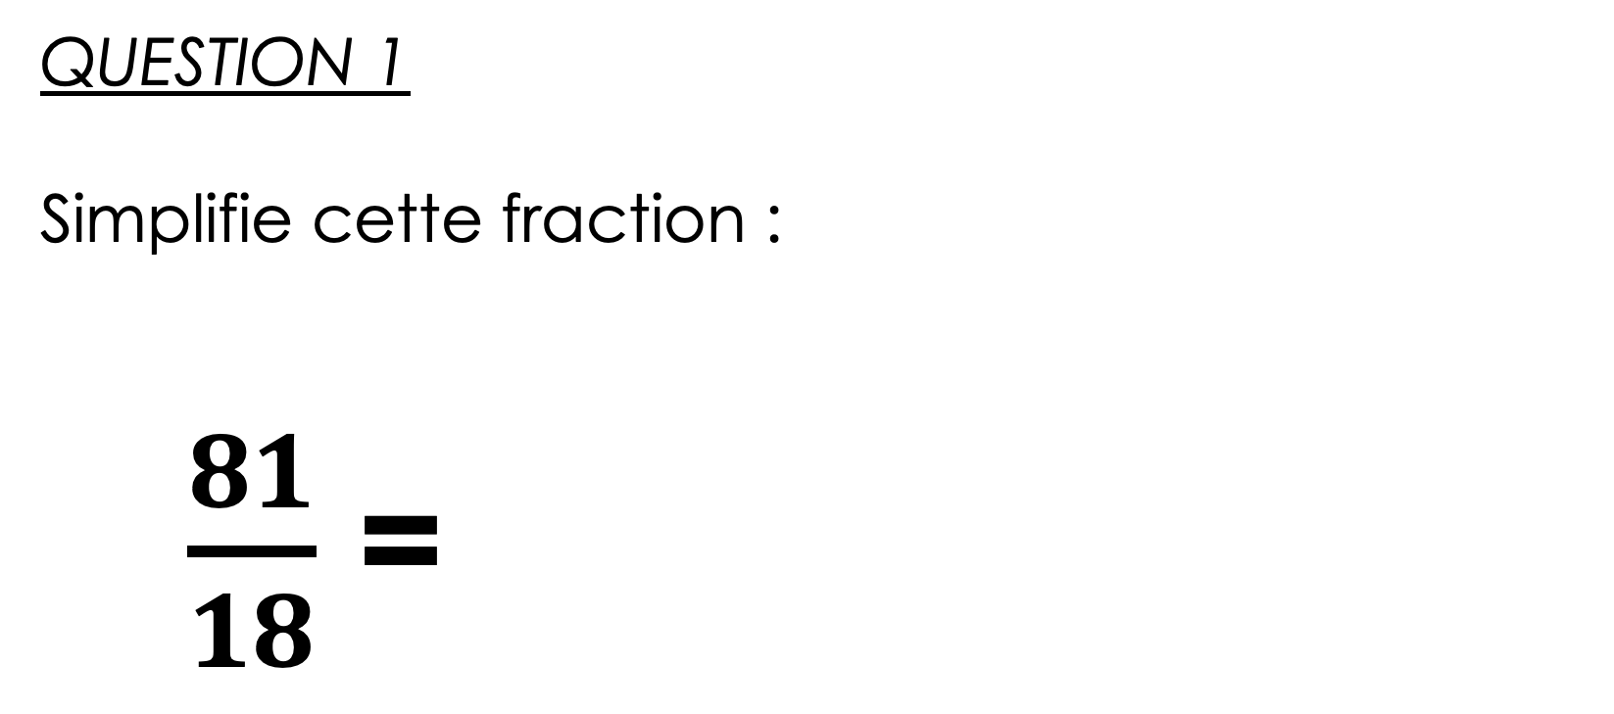
Questions Flash
QF n° 6
QUESTION 1
Simplifie cette fraction :
$\frac{81}{18}$ =
30 s

Slide 3
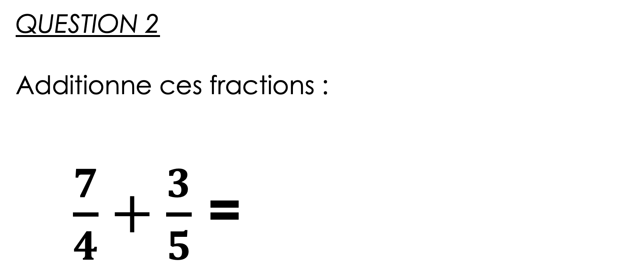
Questions Flash
QF n° 6
QUESTION 2
Additionne ces fractions :
$\frac{7}{4}+\frac{3}{5}$ =
45 s

Slide 4
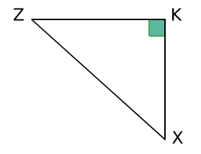
Questions Flash
QF n° 6
QUESTION 3 :
Dans ce triangle ZKX rectangle en k.
Donne l’égalité selon de théorème de Pythagore pour calculer le coté ZK.
45 s

Slide 5
Questions Flash
QF n° 6
QUESTION 4 :
Effectue le calcul suivant :
F = (+ 2) – (– 8) + (– 6) – (+ 9)
60 s

Slide 6
Questions Flash
QF n° 6
Terminé !
On change de couleur de crayon pour le correction.

Slide 7
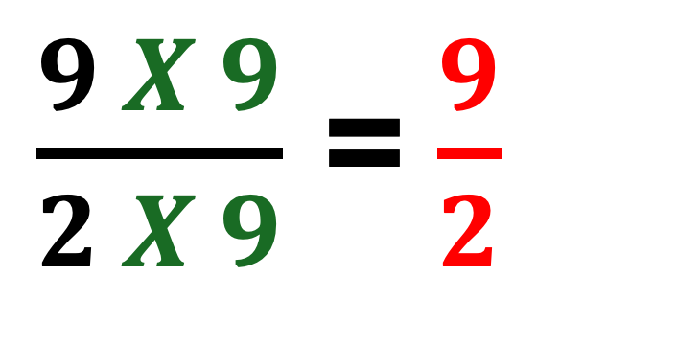
Questions Flash
QF n° 6
QUESTION 1
Simplifie cette fraction :
$\frac{81}{18}$ =
$\frac{9 X 9}{2 X 9}$ = $\frac{9}{2}$

Slide 8
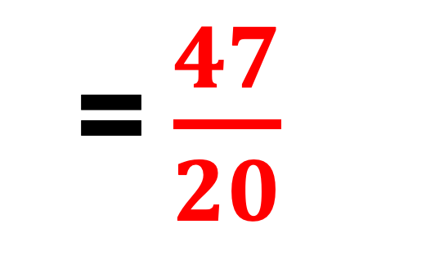
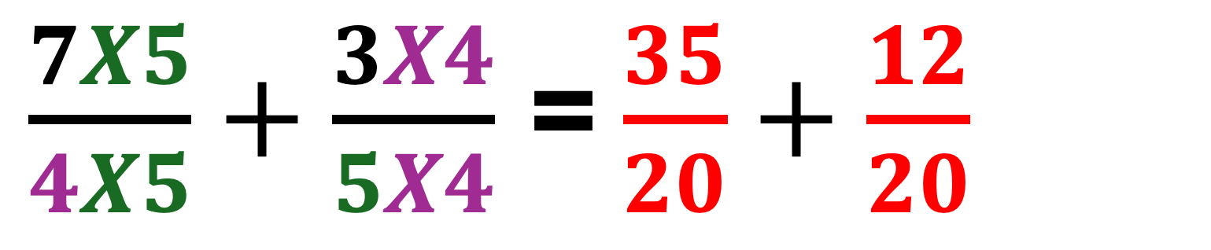
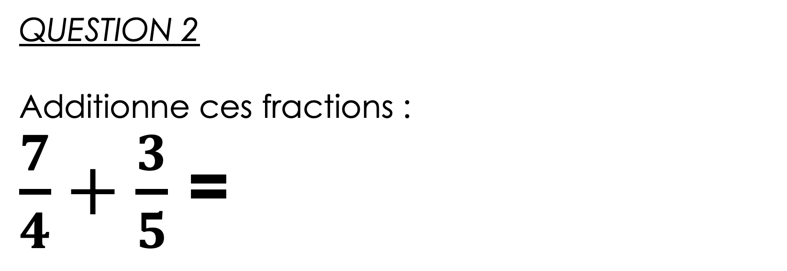
Questions Flash
QF n° 6
QUESTION 2
Additionne ces fractions :
$\frac{7}{4}+\frac{3}{5}$ =
$\frac{7X5}{4X5}+\frac{3X4}{5X4}$ = $\frac{35}{20}+\frac{12}{20}$
= $\frac{47}{20}$

Slide 9
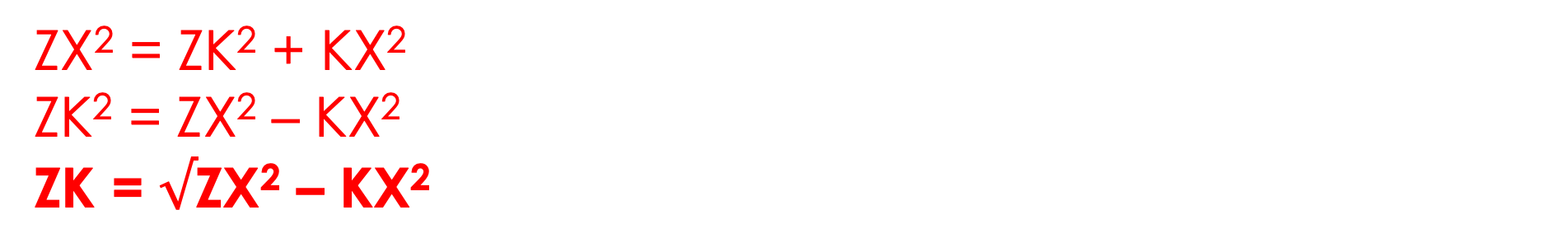
Questions Flash
QF n° 6
QUESTION 3 :
Dans ce triangle ZKX rectangle en k.
Donne l’égalité selon de théorème de Pythagore pour calculer le coté ZK.
ZX² = ZK² + KX²
ZK² = ZX² – KX²
ZK = $√$ZX² – KX²

Slide 10
Questions Flash
QF n° 6
QUESTION 4 :
Effectue le calcul suivant :
F = (+ 2) – (– 8) + (– 6) – (+ 9)
F = + 2 + 8 – 6 – 9
F = + 10 – 15
F = – 5

